Slide 1


SUPERINTENDENCIA DE EDUCACIÓN SUPERIOR
HERRAMIENTAS DE INTELIGENCIA ARTIFICIAL PARA APOYO A LA GESTIÓN DE CASOS CIUDADANOS
2026

Slide 2

Objetivos de la presentación
Explicar propósito y funcionamiento IA.
Identificar beneficios y resguardos.
Presentar dos herramientas de IA desarrolladas para apoyar la gestión de casos.

Slide 3
¿Por qué incorporar IA en la gestión de casos?
Apoyo frente al aumento del volumen de casos: Permite asistir a los ejecutivos en el análisis de un mayor número de casos, contribuyendo a gestionar oportunamente la creciente demanda ciudadana.
Apoyo en el análisis de antecedentes complejos: Facilita la revisión y síntesis de grandes volúmenes de información, permitiendo al ejecutivo concentrarse en el análisis de fondo y la toma de decisiones.
Apoyo a la incorporación de nuevos ejecutivos: Facilita el acceso a información y criterios institucionales, proporcionando una herramienta de apoyo durante el proceso de aprendizaje y adaptación al cargo.
La IA no decide; asiste, acelera y fundamenta, la decisión final siempre recae en el funcionario.
Notes:
Mayor eficiencia en la gestión
Agiliza tareas de análisis, búsqueda, síntesis y elaboración de propuestas, reduciendo tiempos de trabajo sin sustituir la revisión del ejecutivo.
Mayor consistencia en el análisis
Entrega sugerencias y antecedentes basados en criterios e información previamente definidos, apoyando una aplicación más homogénea de los criterios de tramitación.

Slide 4
IA para evaluación de admisibilidad
Ingresar al Caso
Botón IA
Anonimiza Datos
Realiza Análisis
Entrega Resultado
La IA entrega una recomendación de admisibilidad; la decisión final continúa siendo responsabilidad del ejecutivo.
Notes:
PREGUNTAR CUANTO TIEMPO SE DEMORAN EN LEER EL CASO Y DETERMINAR SI ES ADMISIBLE O NO

Slide 5
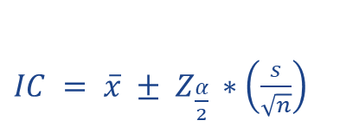

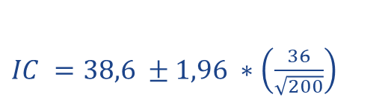
IA para evaluación de admisibilidad
Tiempo de Respuesta: 38,60 segundos / 0,64 minutos
Duración mínima: 4,39 segundos / 0,07 minutos
Duración máxima: 272,22 segundos / 4,54 minutos
Desviación Estándar: 36 segundos / 0,6 minutos
Tamaño muestral: 200 casos
$IC = \overline{x} ± Z_{\frac{α}{2} }∗\left(\frac{s}{\sqrt{n}}\right)$
$IC =38,6 ±1,96 ∗\left(\frac{36}{\sqrt{200}}\right)$
$$IC =[36,61, 43,59]$$
Con un 95% de confianza podemos afirmar que el tiempo medio poblacional de respuesta del sistema IA se ubica en el intervalo de 36,6 y 43,6 segundos.

Slide 6
Video
El video no se encuentra disponible, debido a que contiene imágenes que incluyen información de carácter privado.

Slide 7
Asistente al Ejecutivo
Generar Sesión
Cargar Caso
Cargar y Procesar Antecedentes
Definir Temperatura y Fracción
Interacción IA
La IA entrega apoyo al ejecutivo; toda información, recomendación o propuesta generada debe ser revisada, contrastada y validada por el ejecutivo, quien mantiene la responsabilidad sobre la decisión final.

Slide 8
Video
El video no se encuentra disponible, debido a que contiene imágenes que incluyen información de carácter privado.

Slide 9


